Slide 1
RWTH Hackathon Spring 2016
Viessmann Track

Slide 2
Idee
Durch Analyse der Daten Einsicht gewinnen:
Potenzielle Ersparungsmöglichkeiten
Probleme aufgrund von falscher Konfiguration
…

Slide 3
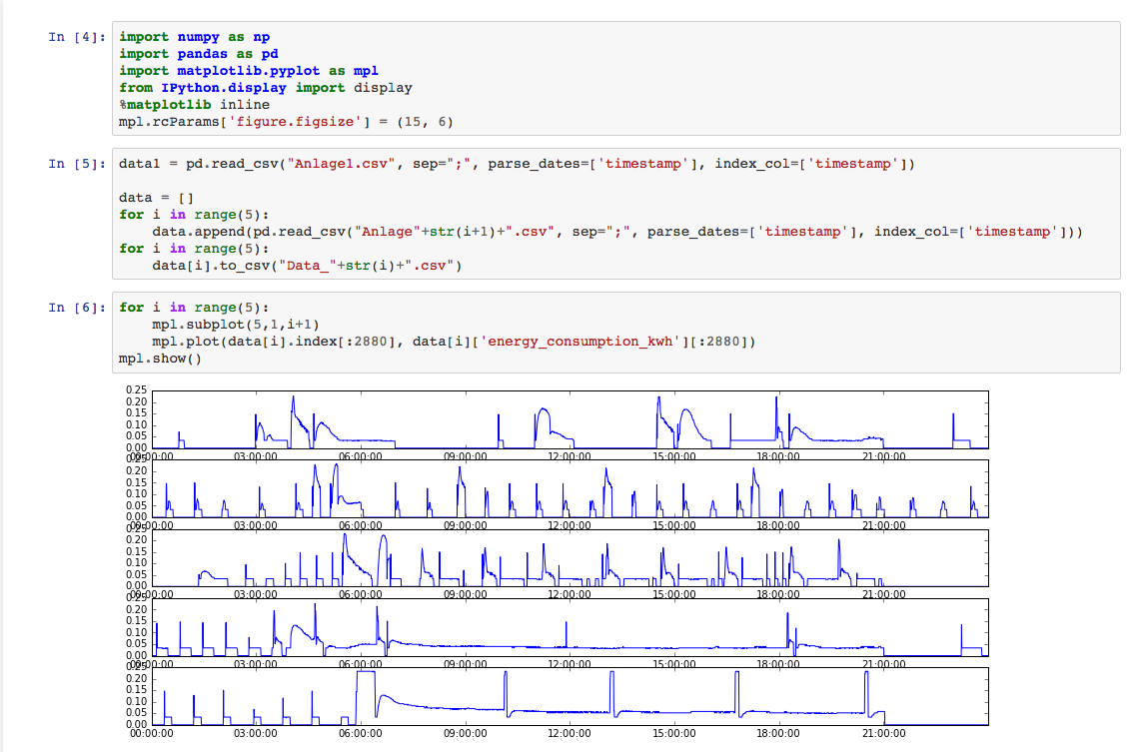
Data exploration mit Jupyter um erste Analysen zu machen und den Datensatz zu verstehen

Slide 4
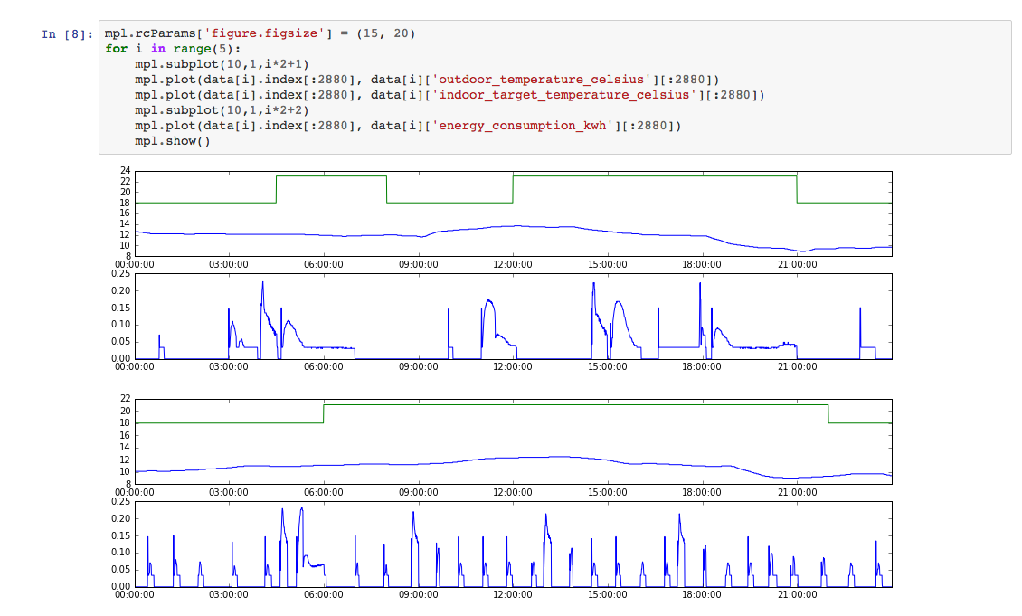

Slide 5
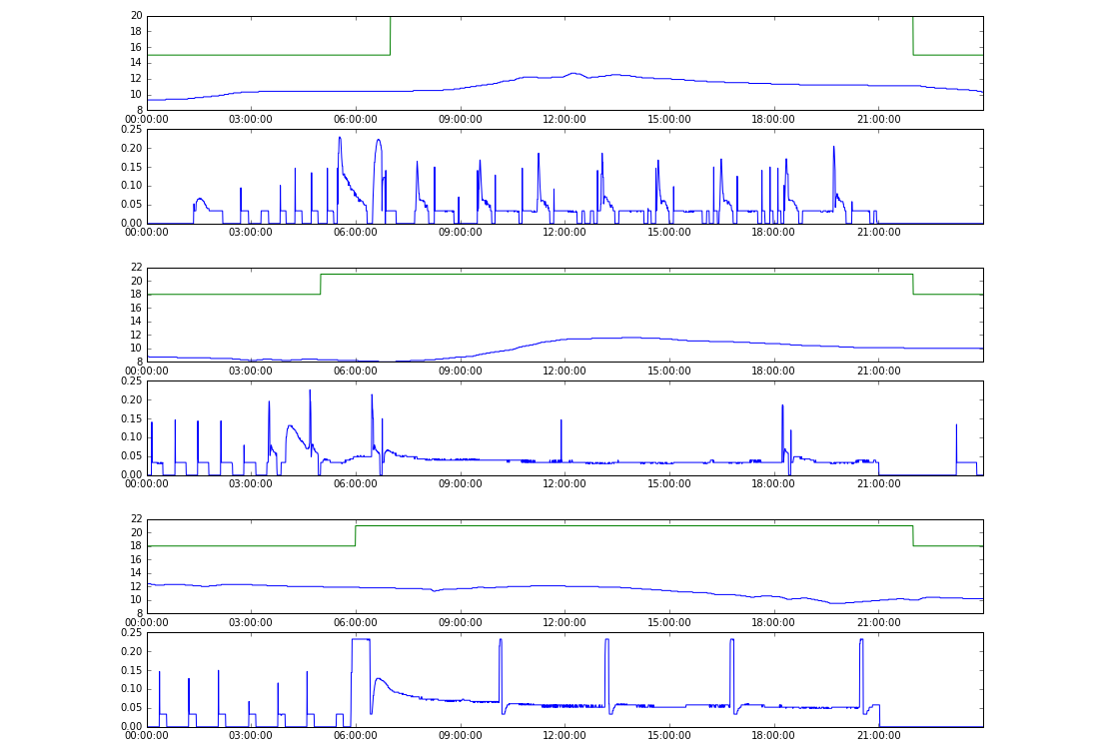

Slide 6
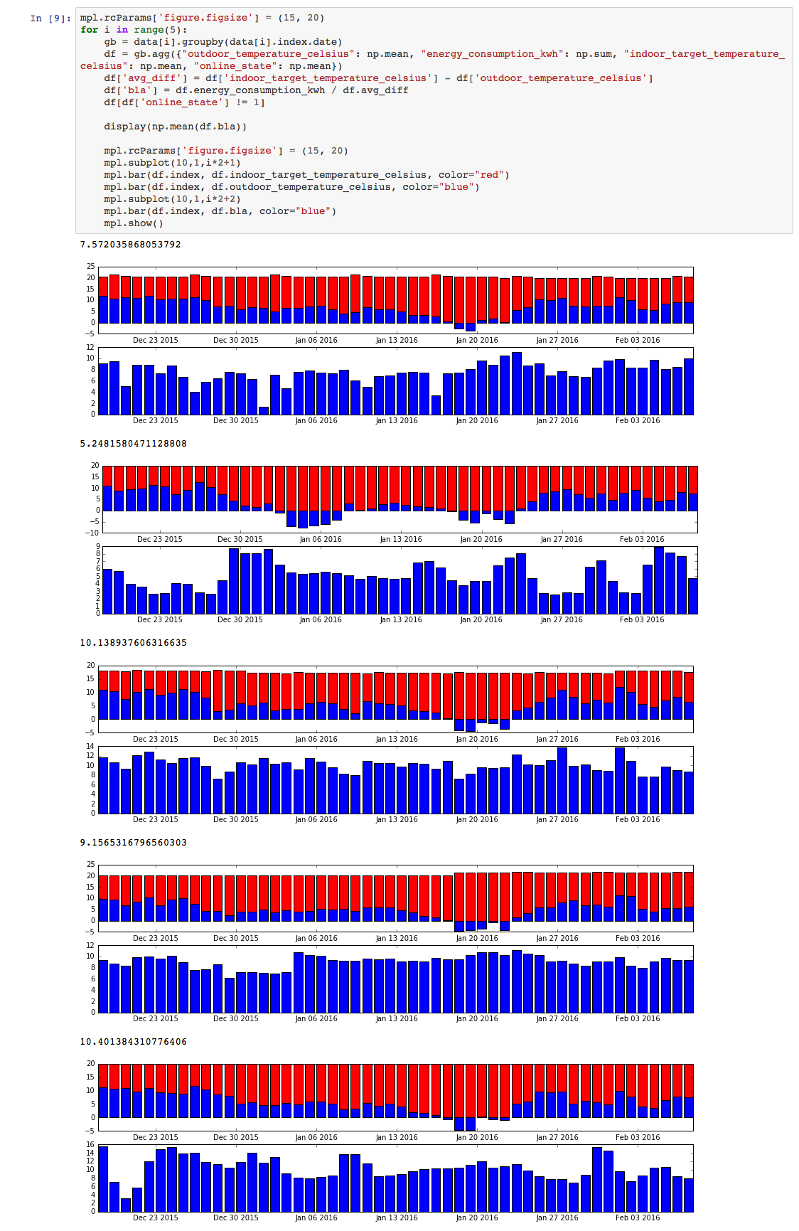
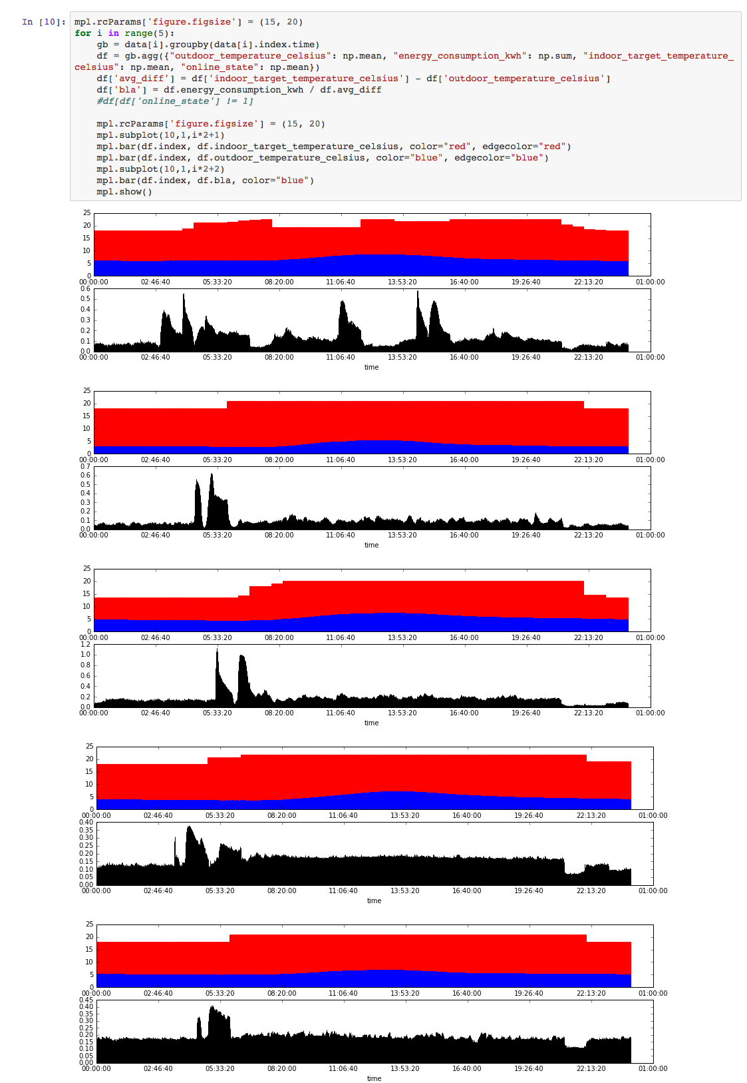

Slide 7
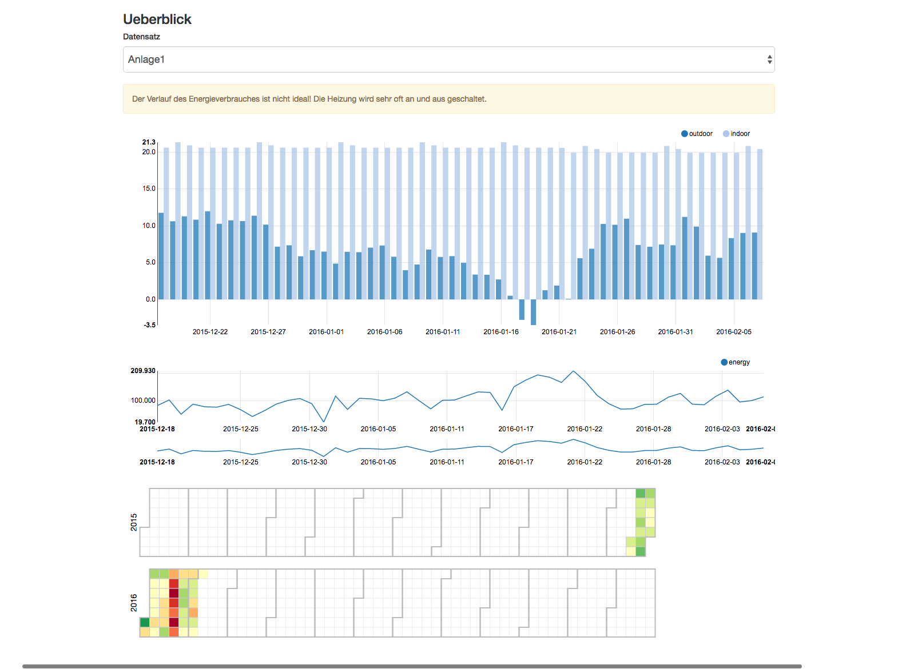
Prototypische Umsetzung in Form einer Web App (HTML, CSS, JS)

Slide 8
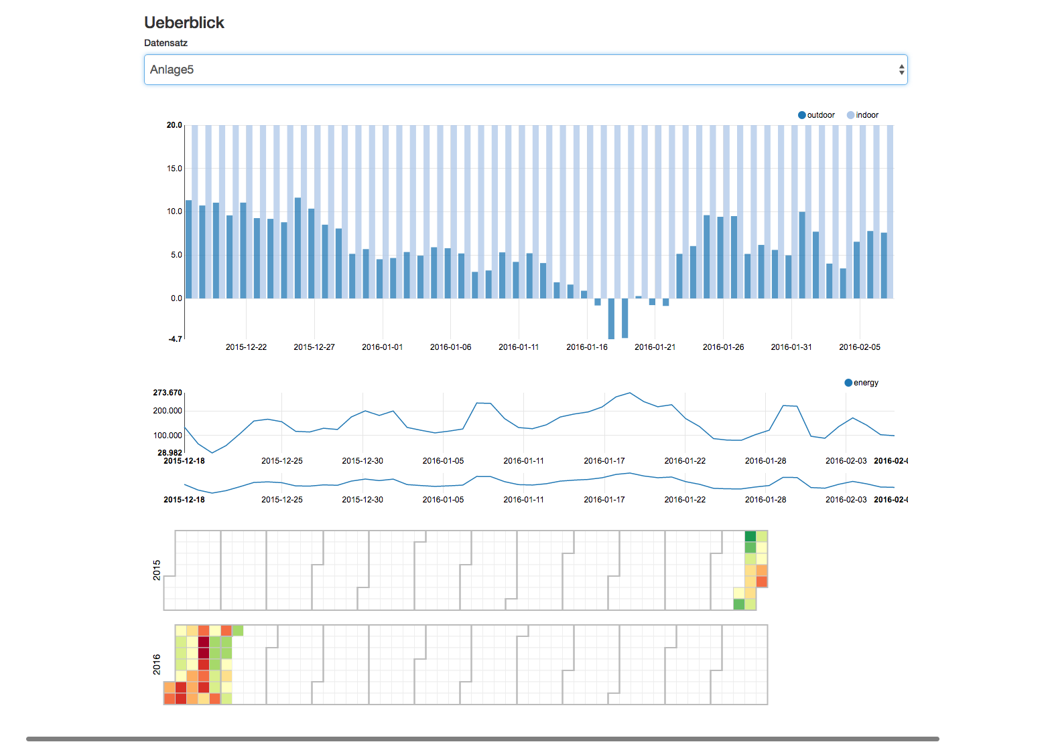
Überblick über eine einzelne Anlage
Durchschnittliche Temperaturen
Summierter Energieverbrauch pro Tag
“Heat Map” der Energieverbräuche

Slide 9
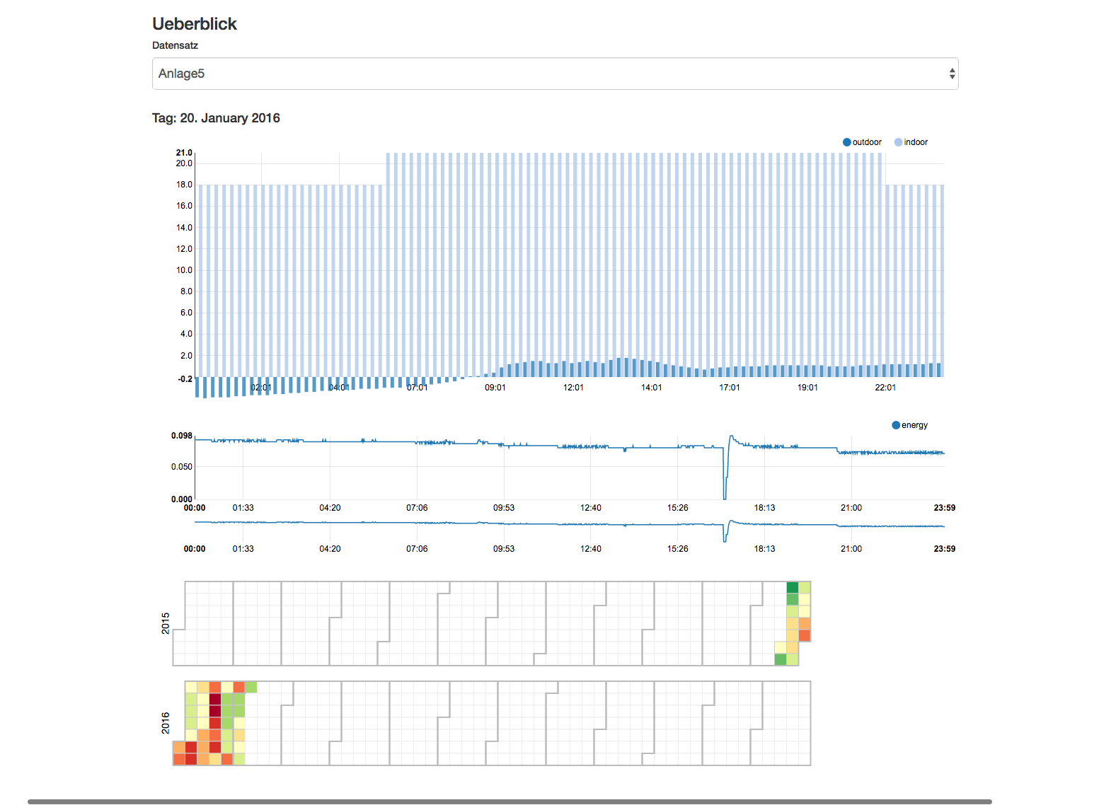
Detail Ansichten einzelner Tage
Temperaturen über den Tagesverlauf
Energieverbrauch im Tagesverlauf

Slide 10
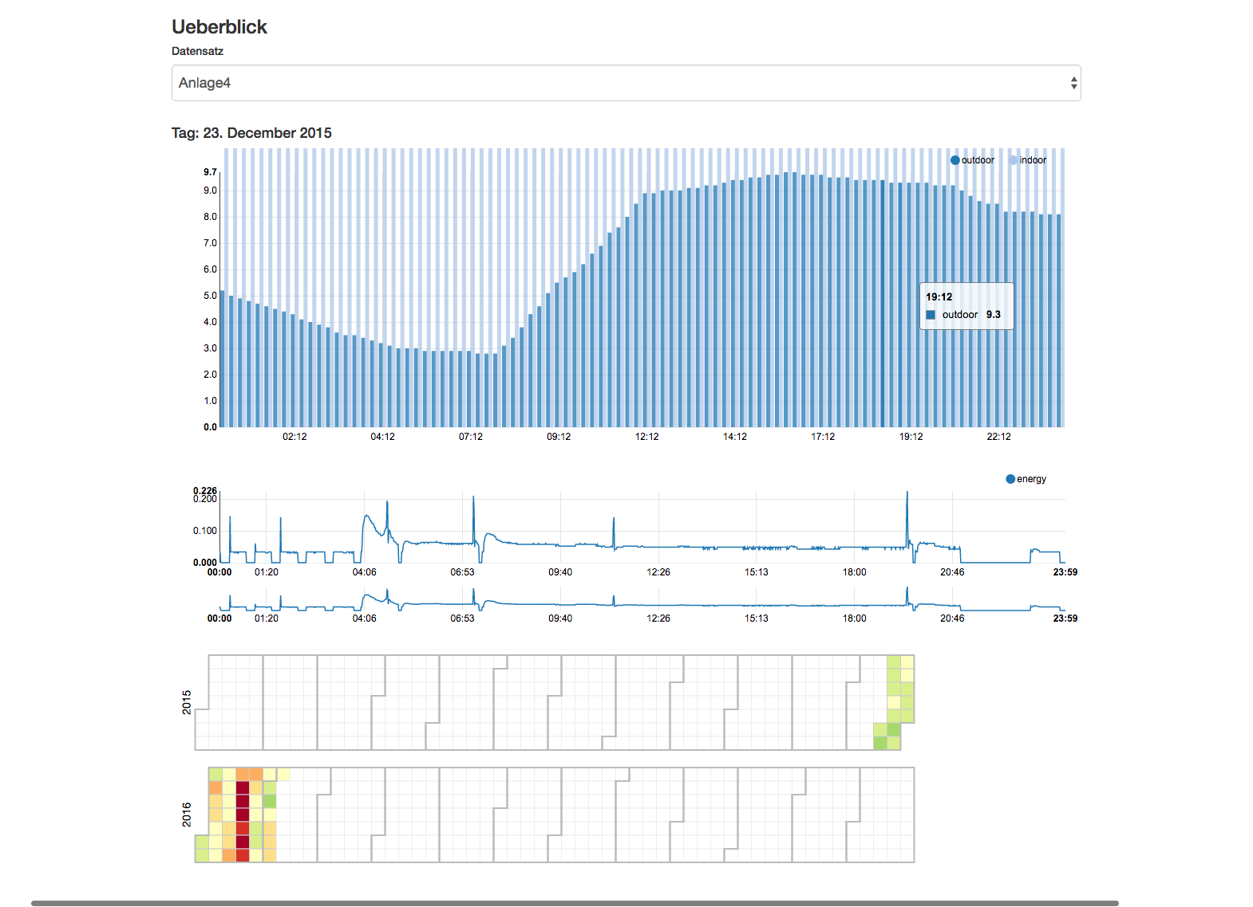
Weitere Beispiele

Slide 11
